Slide 1
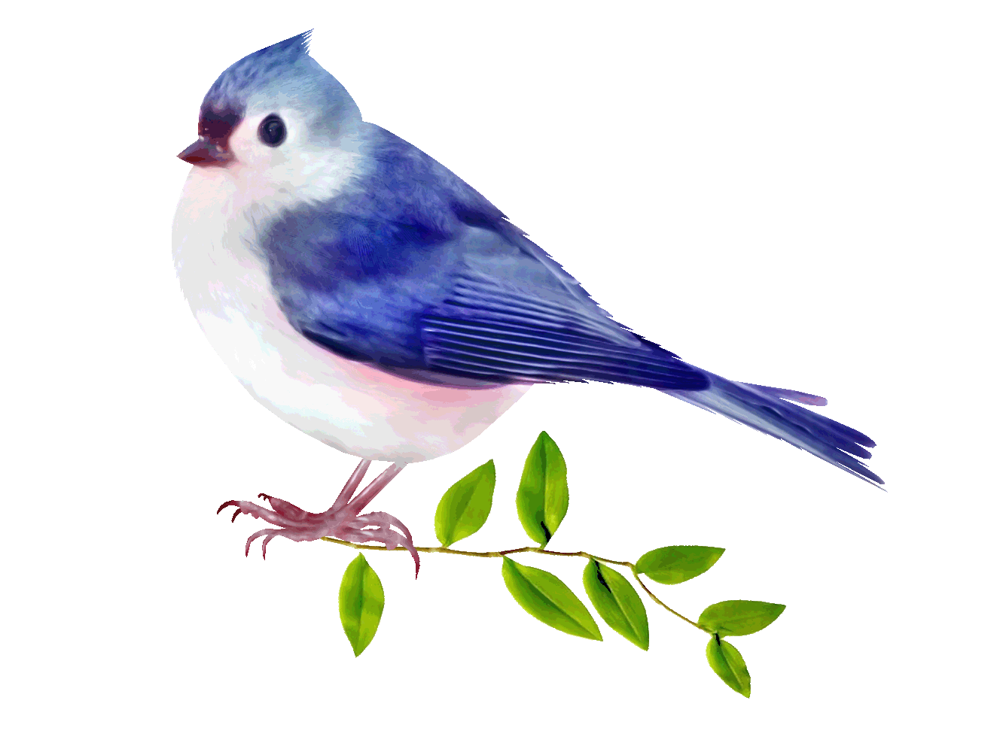
Выставка художественных работ
лиц с ограниченными
возможностями по зрению

Slide 2
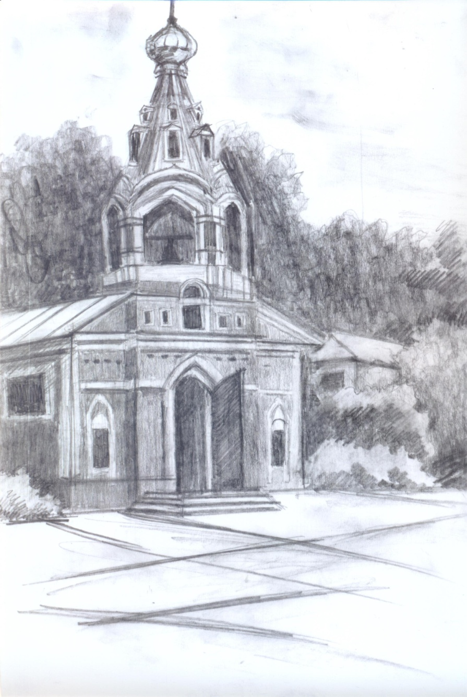
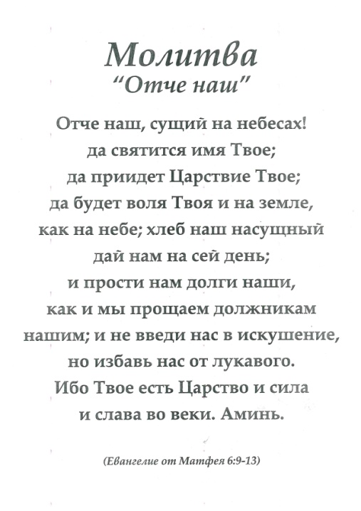
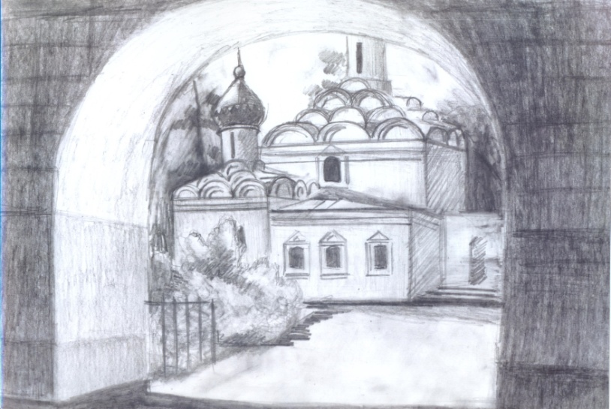
Не для житейского волненья,
Не для корысти, не для битв,
Мы рождены для вдохновенья,
для звуков сладких и молитв.
А.С. Пушкин
Красногорские Святыни
«Знаменский Храм»
«Храм Михаила Архангела»

Slide 3
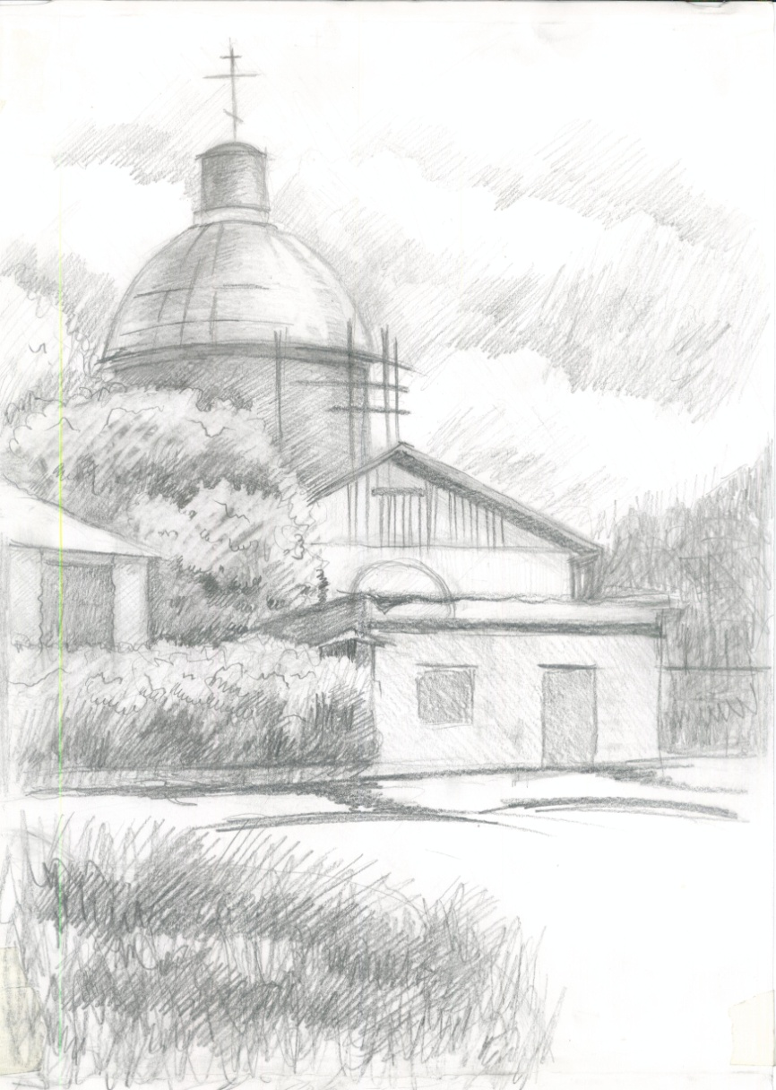
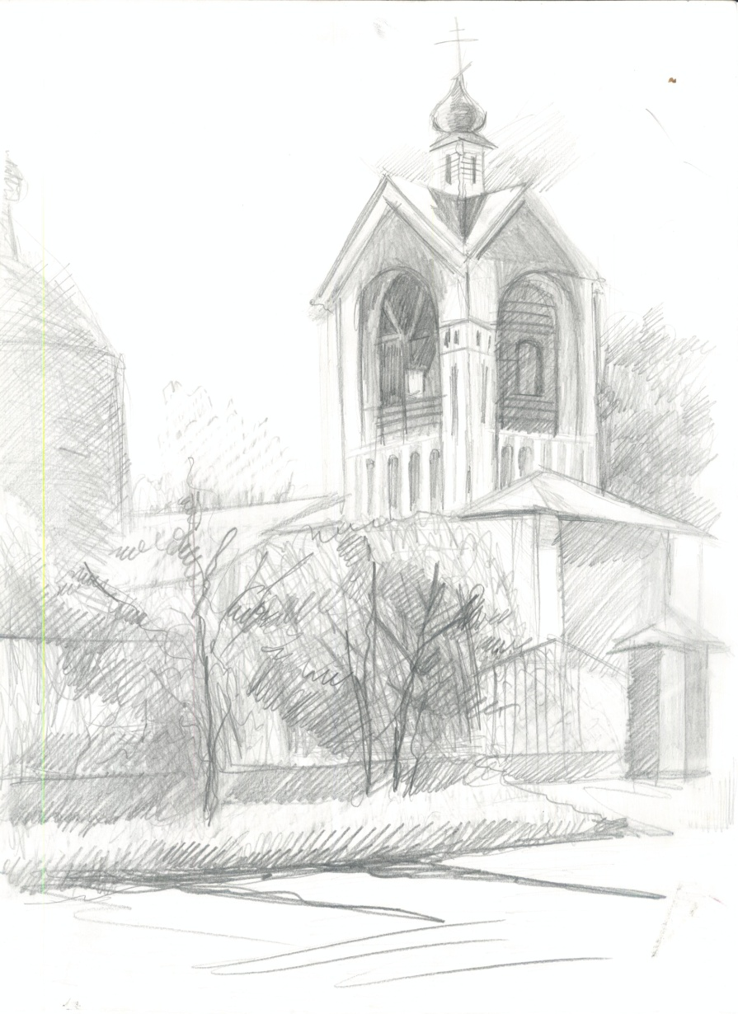
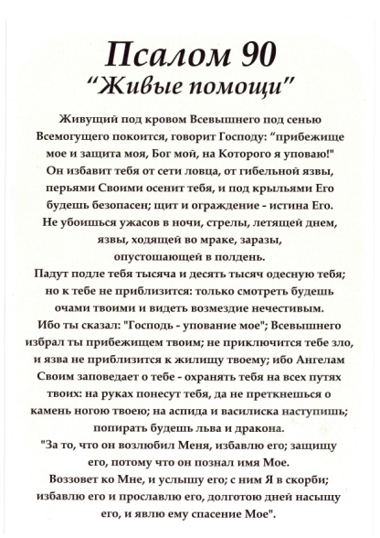
«Храмовый комплекс в Павшино»

Slide 4
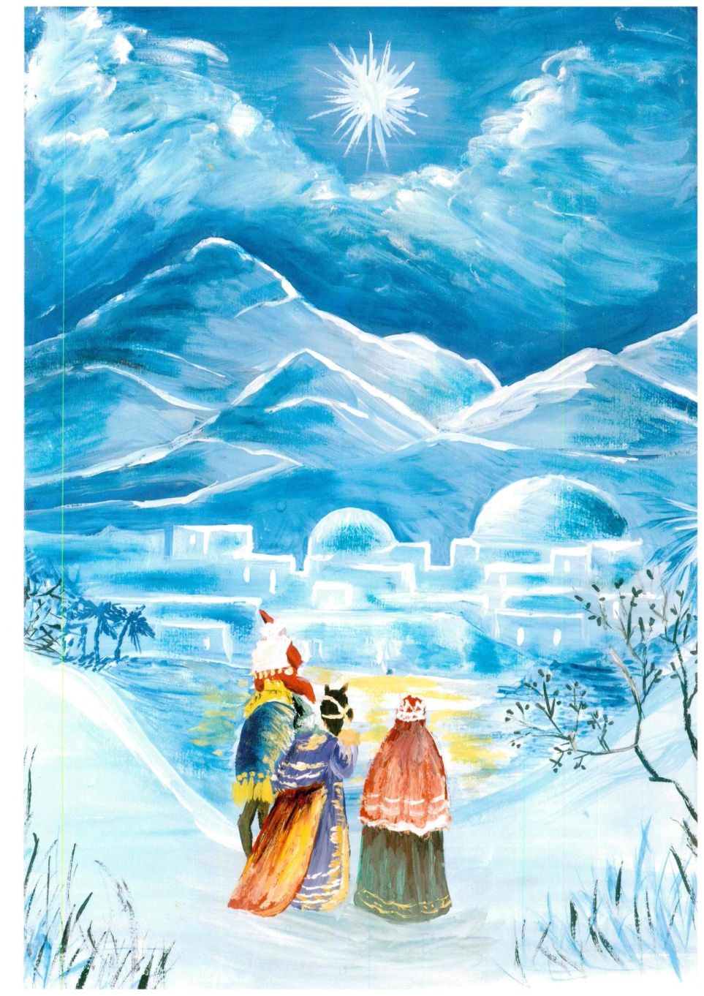
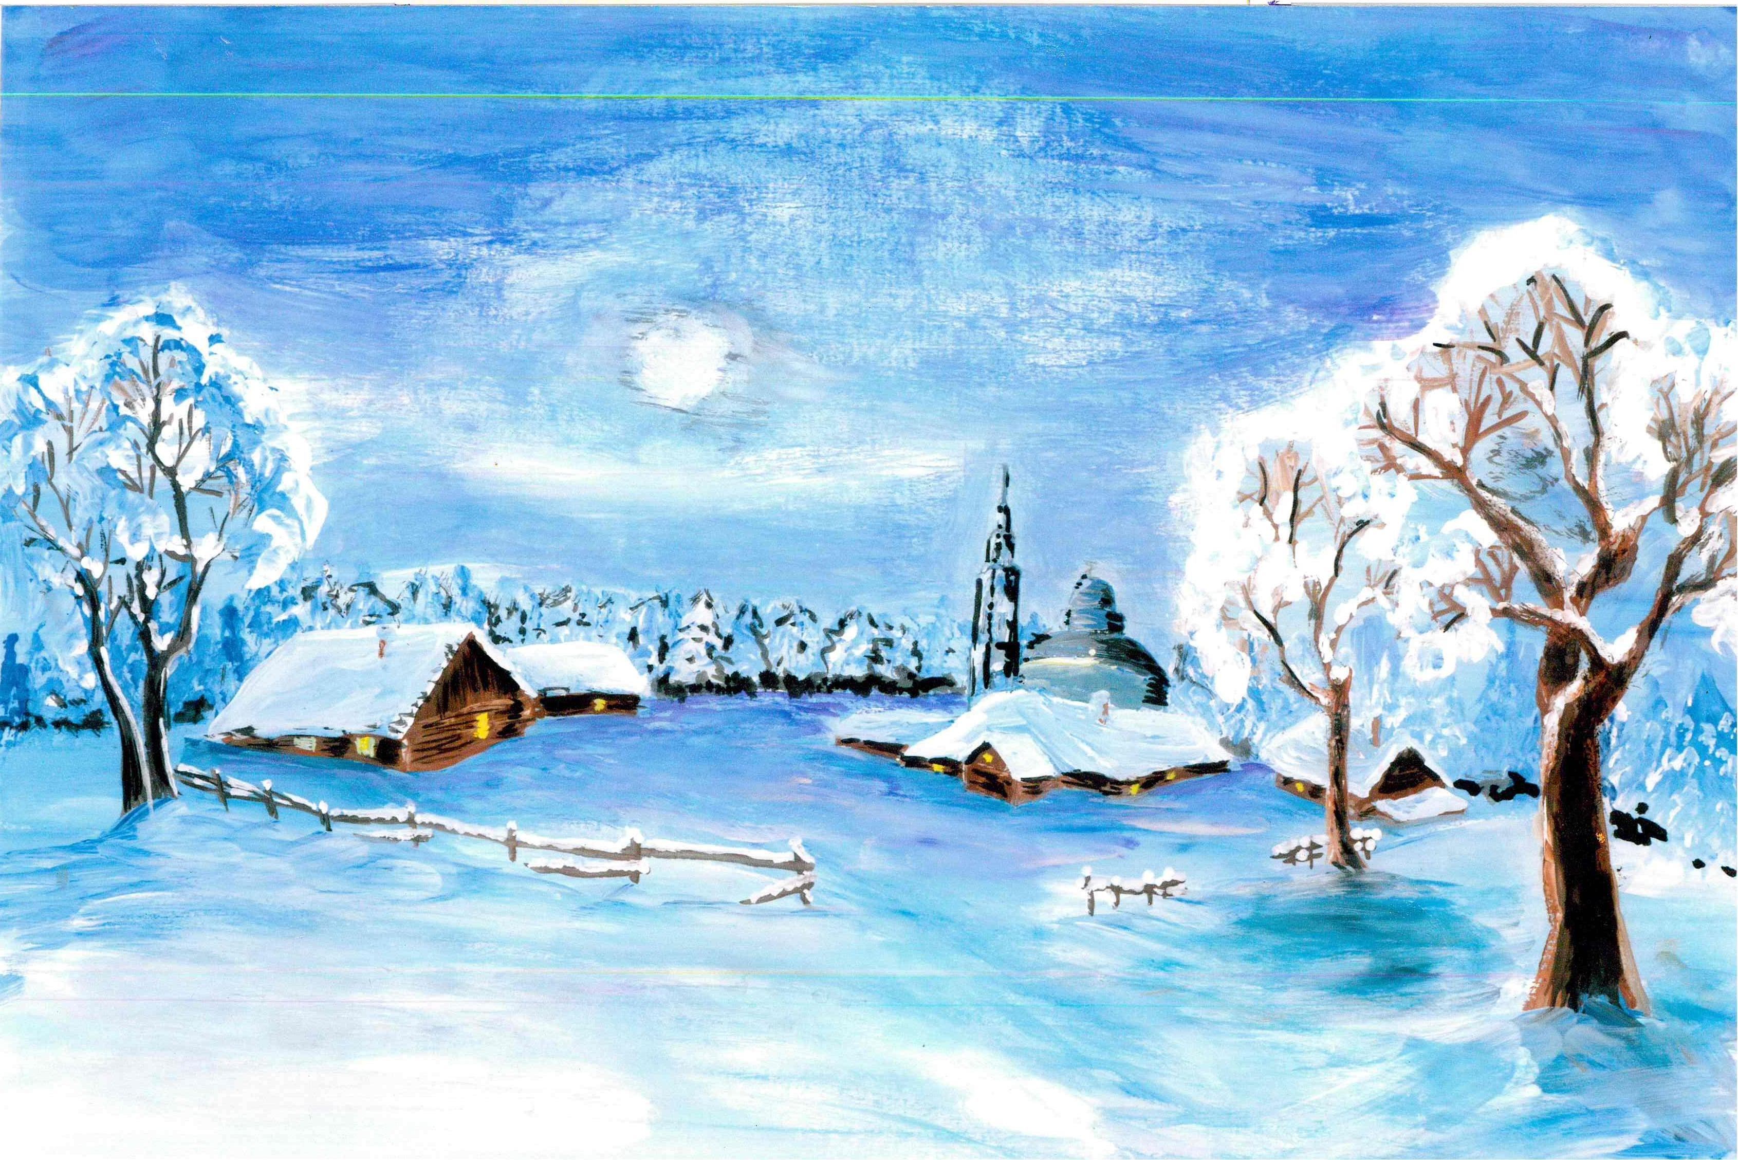
Не для житейского волненья,
Не для корысти, не для битв,
Мы рождены для вдохновенья,
для звуков сладких и молитв.
Пушкин А.С
Рождество
«Рождество»
«Волхвы
в Вифлееме»

Slide 5
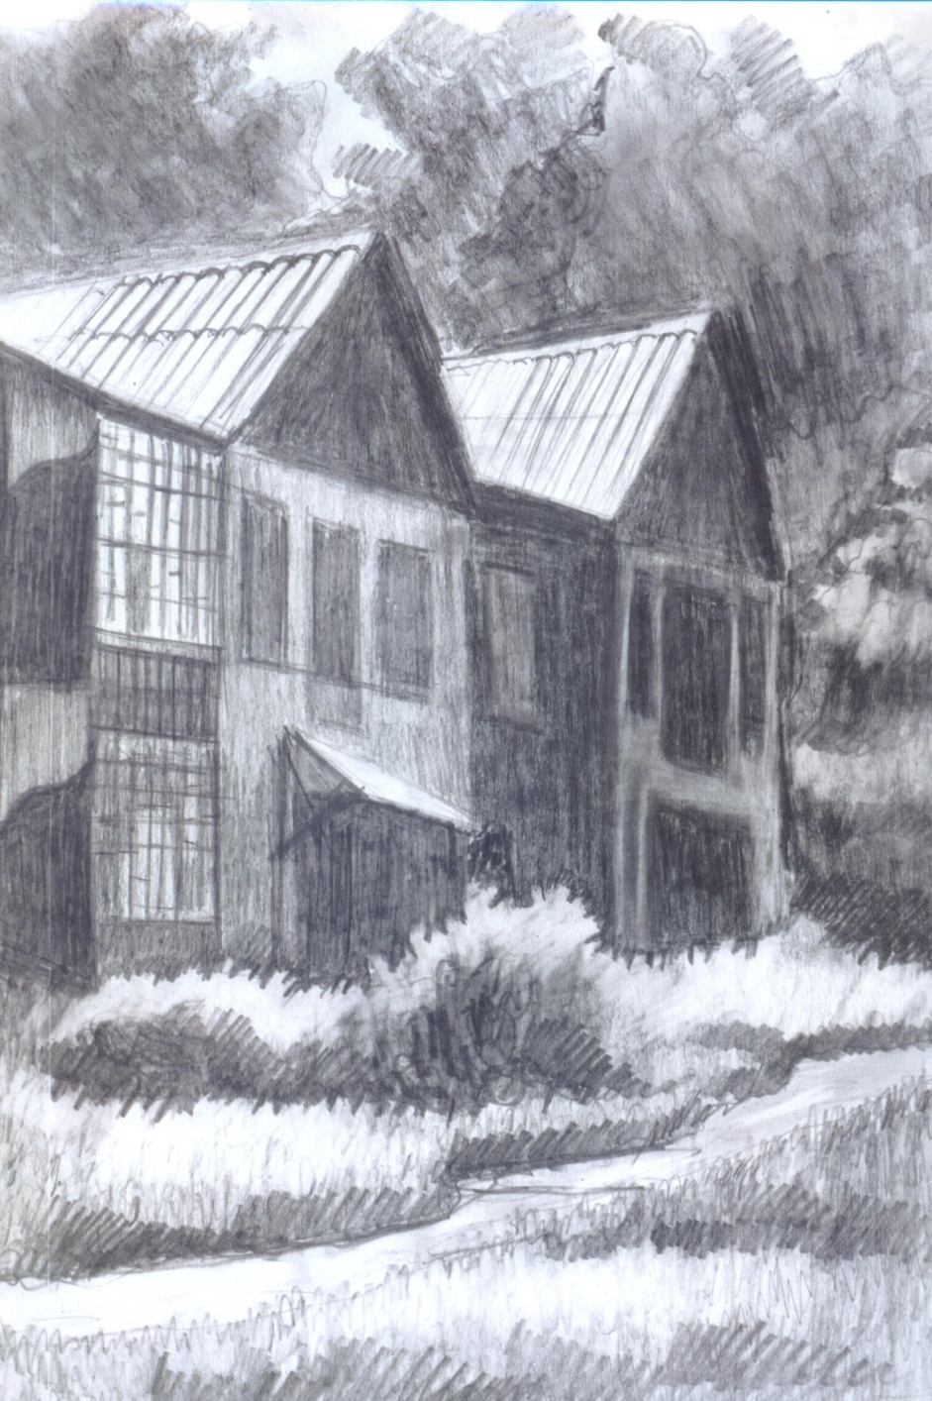
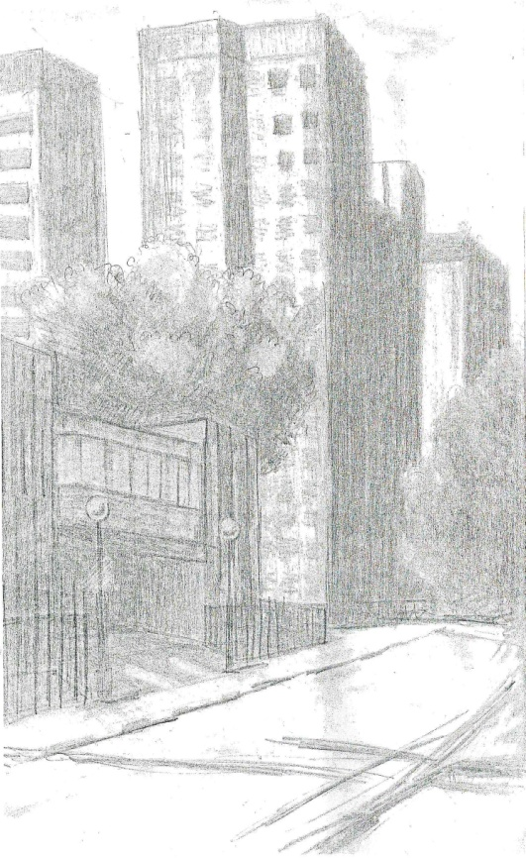
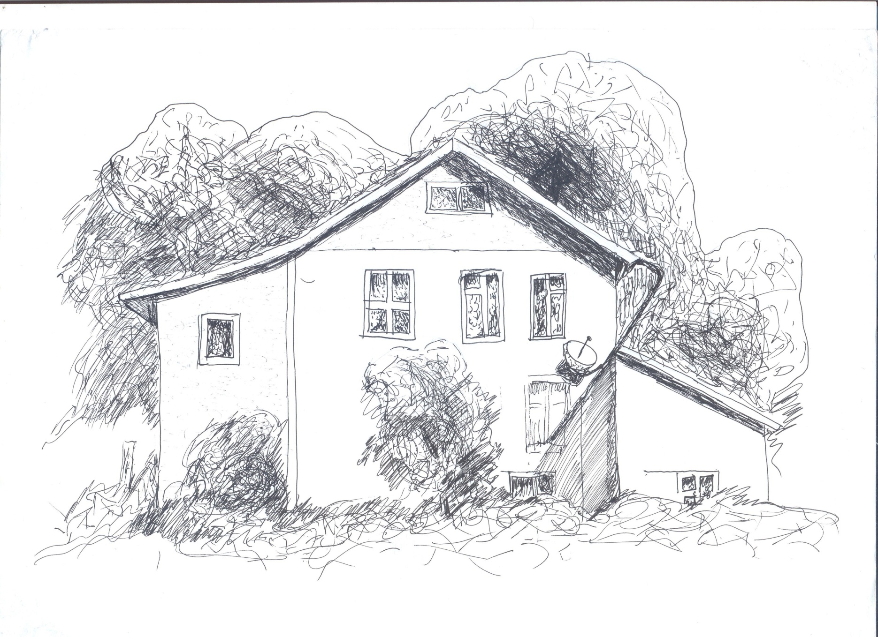
Любимый город
«Бруски»
«Домик в Павшино»
«Многоэтажки»

Slide 6
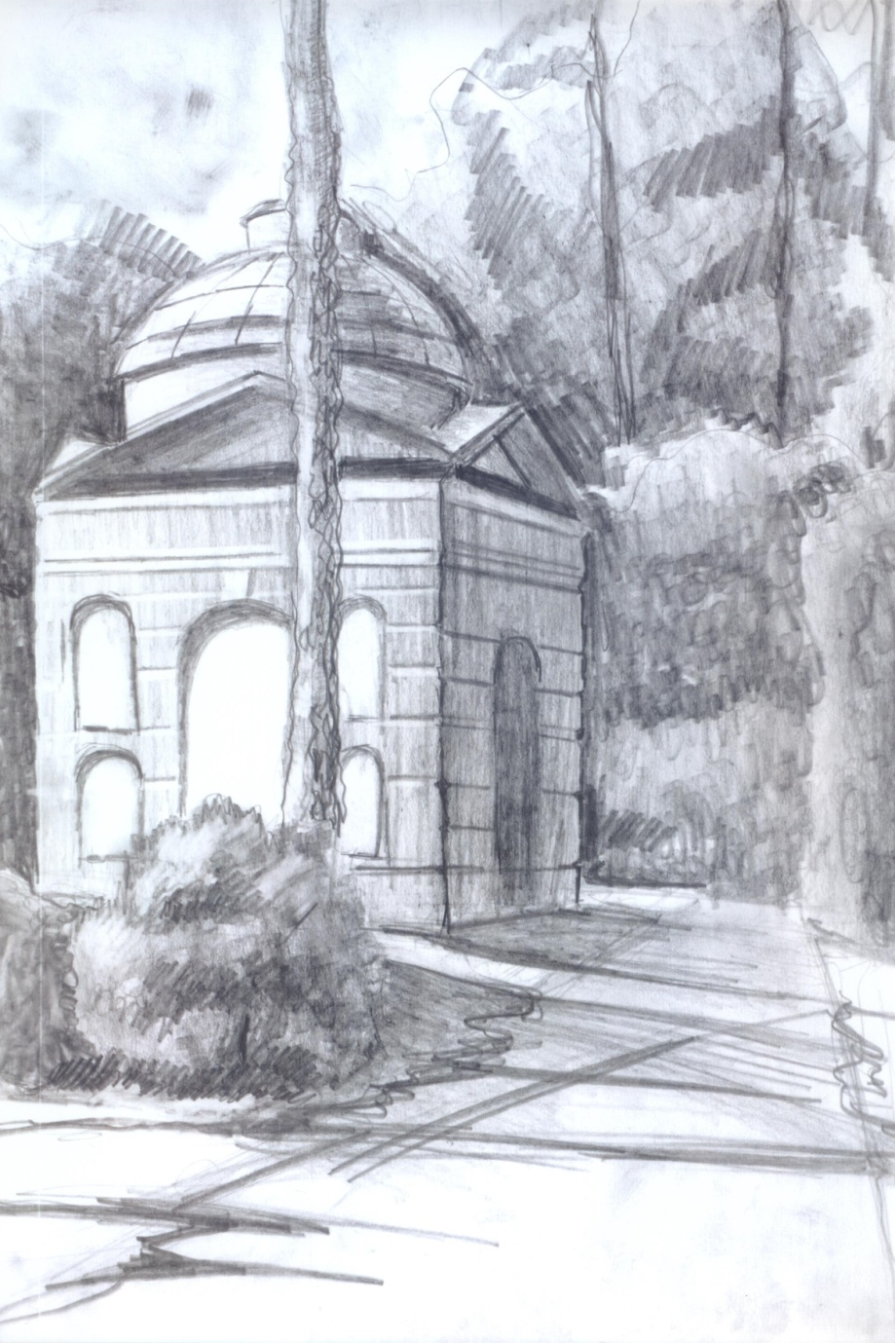
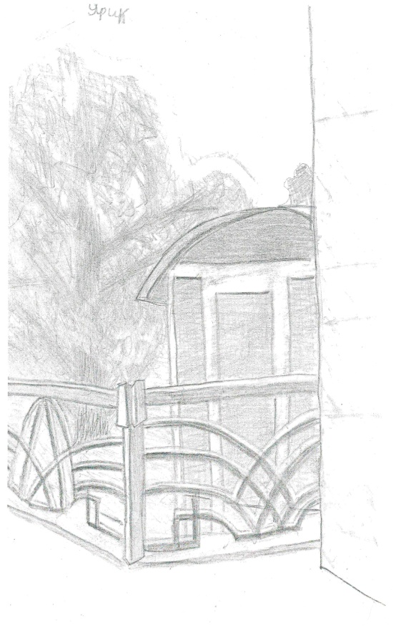
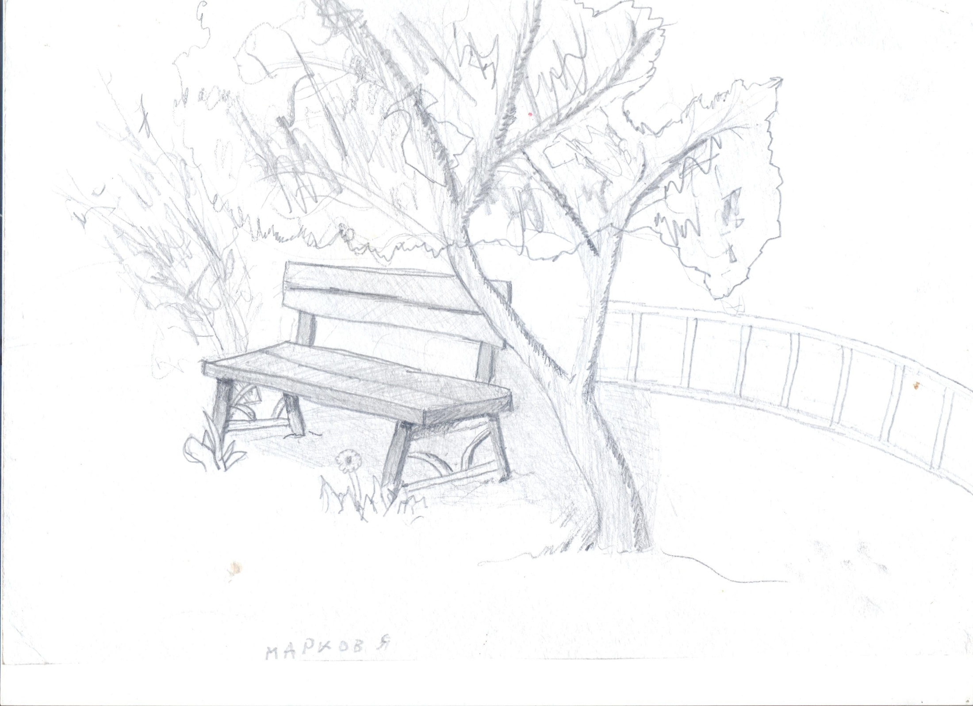
«Чайный домик»
«Скамейка в парке»
«Городской этюд»

Slide 7
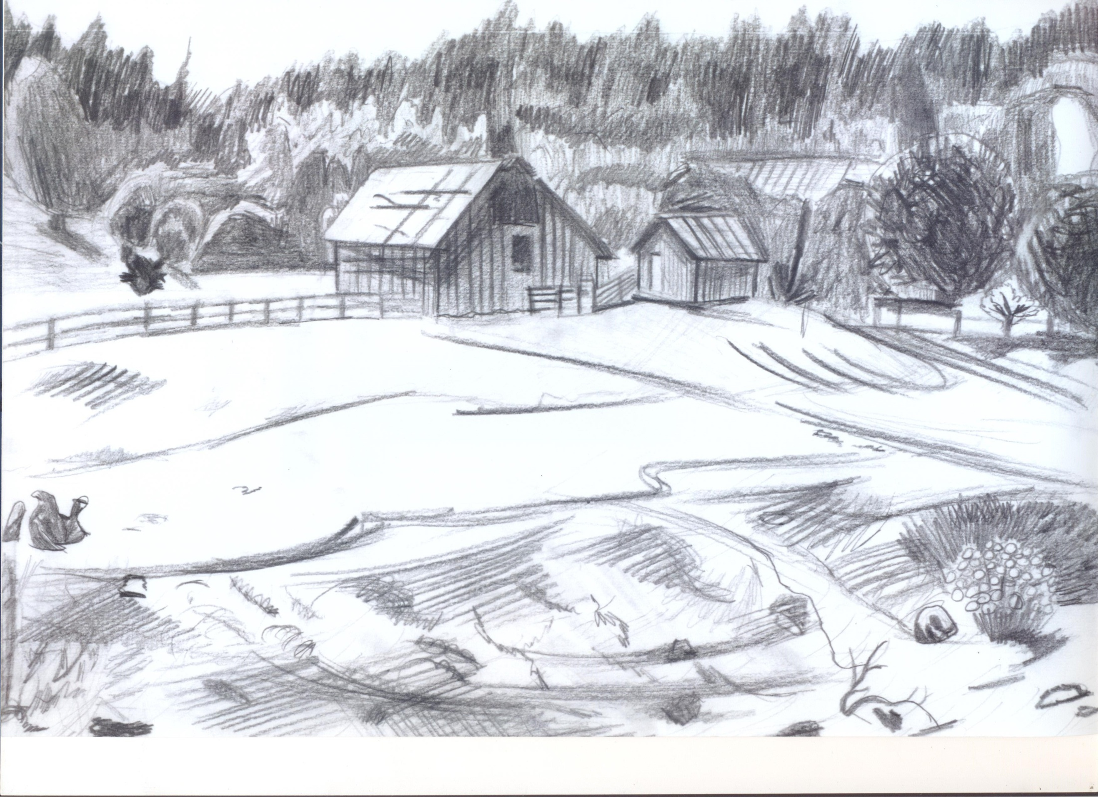
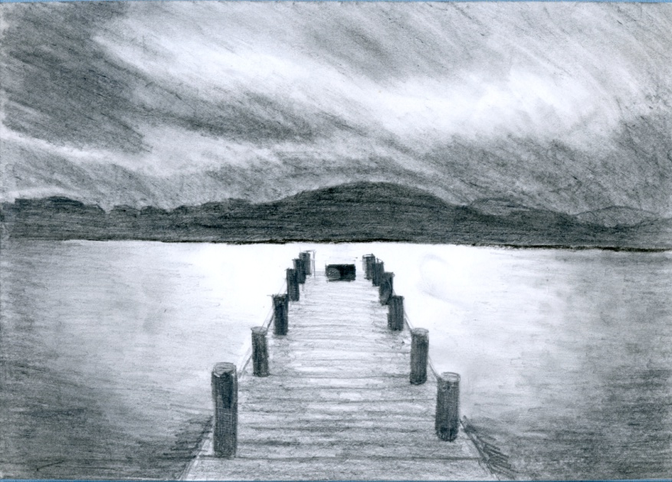
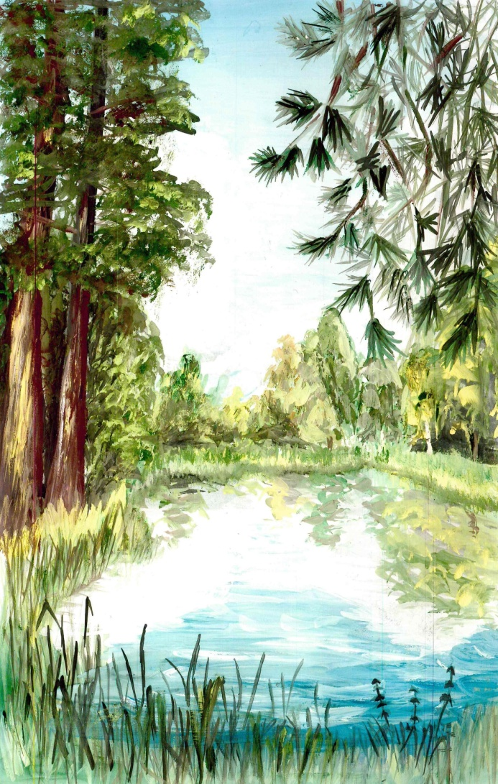
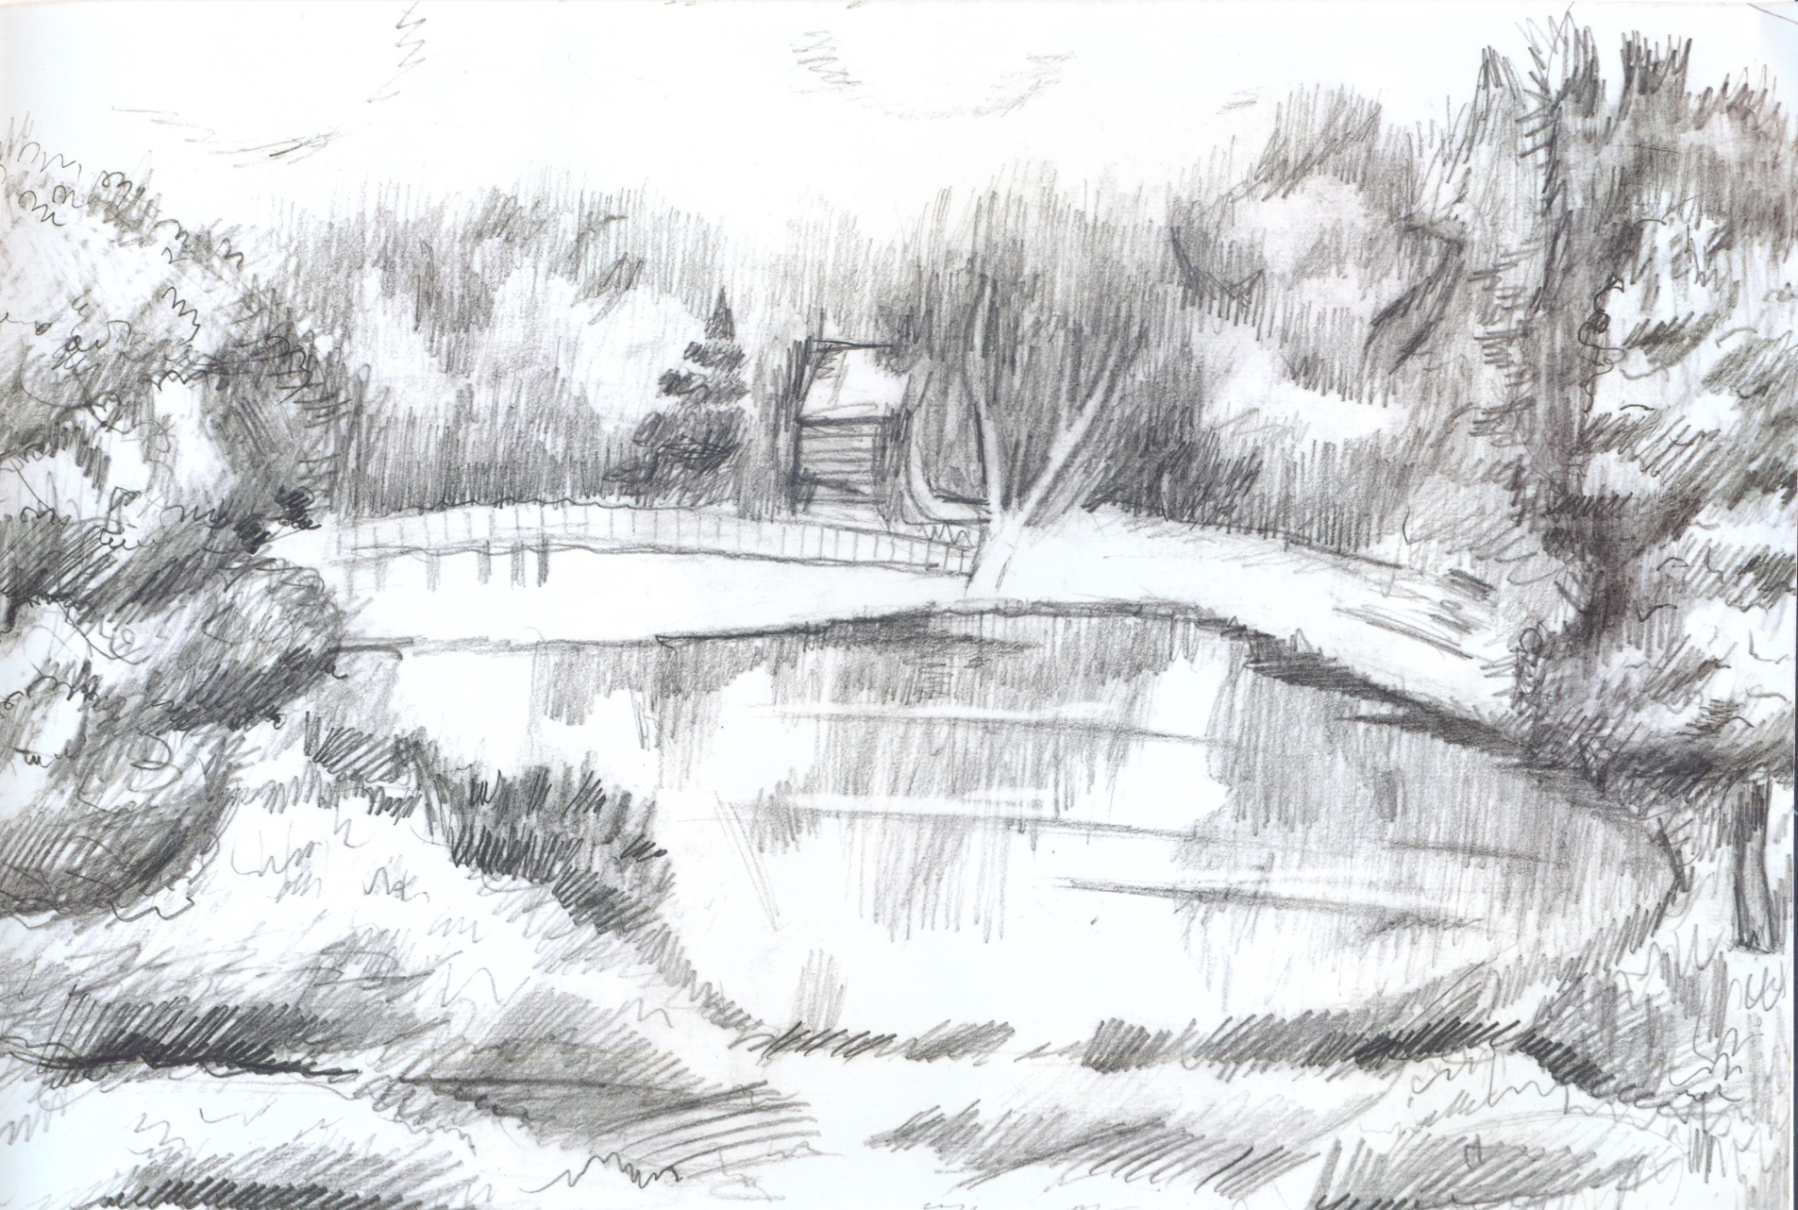
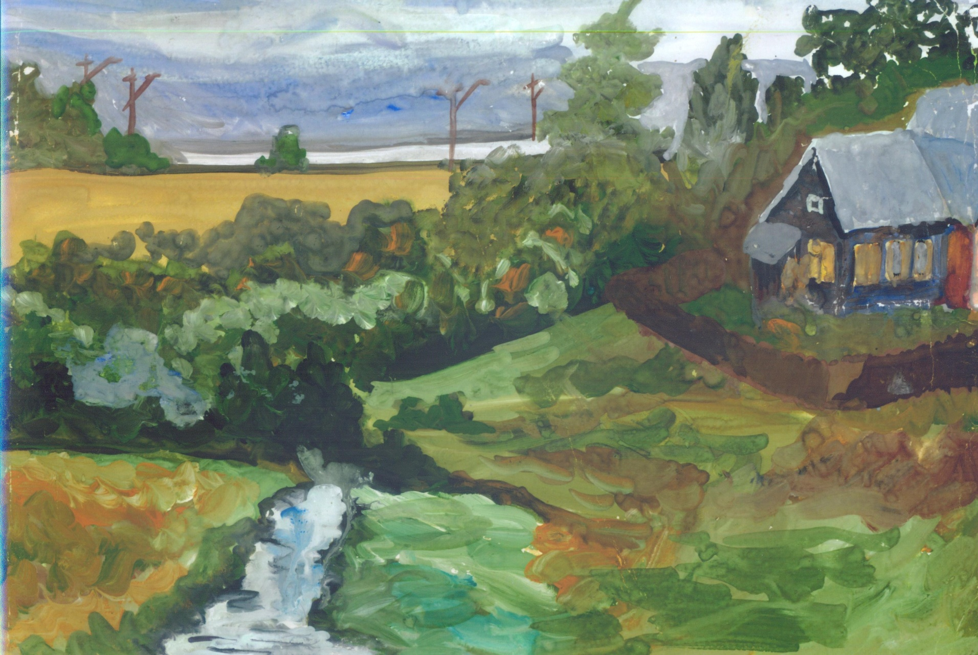
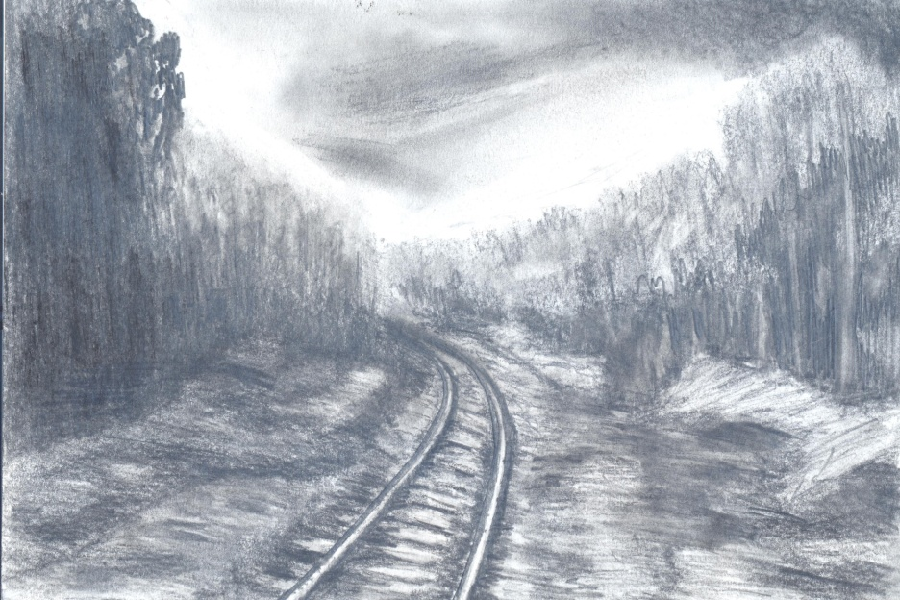
Родной край
«Деревня»
«Причалик»
«Домик у озера»
«Вид на озеро»
«Сельский пейзаж»
«Ожидание»

Slide 8
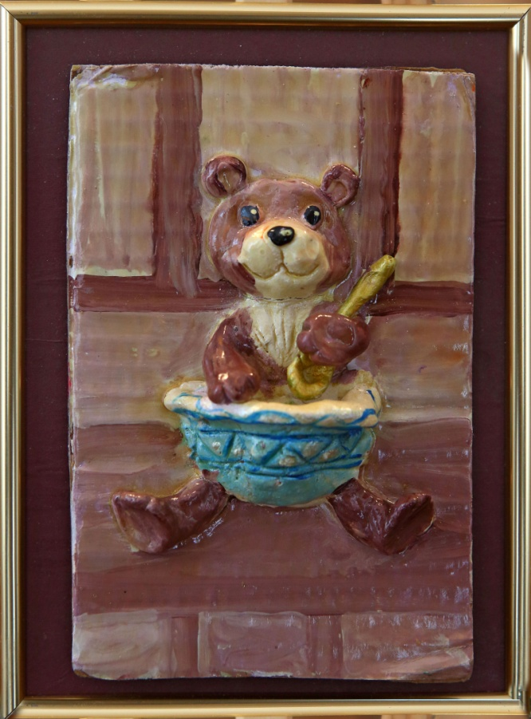
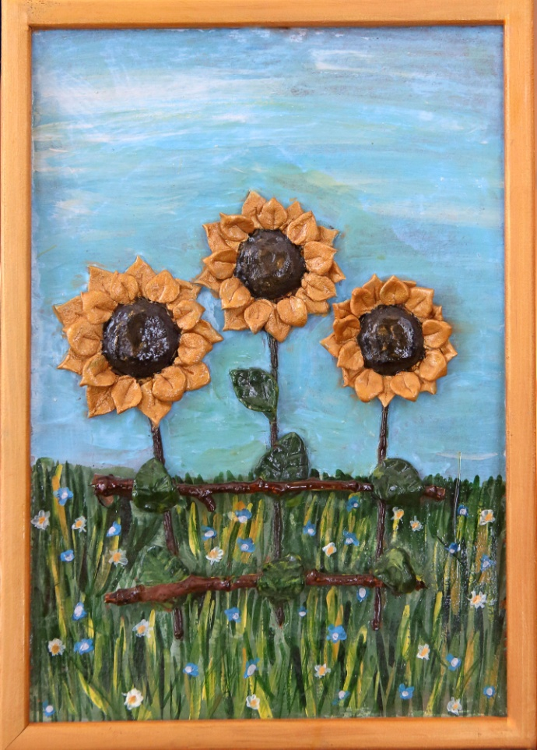
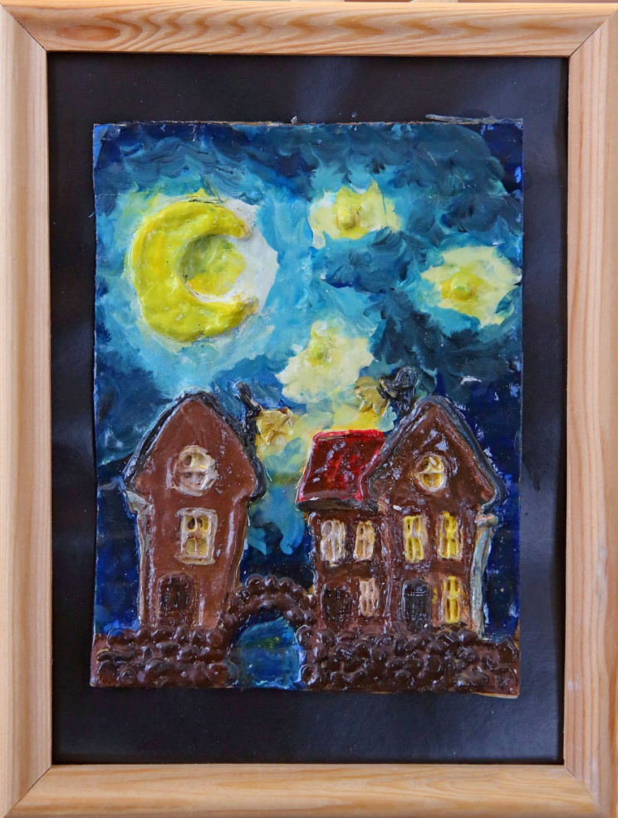
Работы из теста
«Мишка»
«Подсолнухи»
«Рождественская ночь»

Slide 9
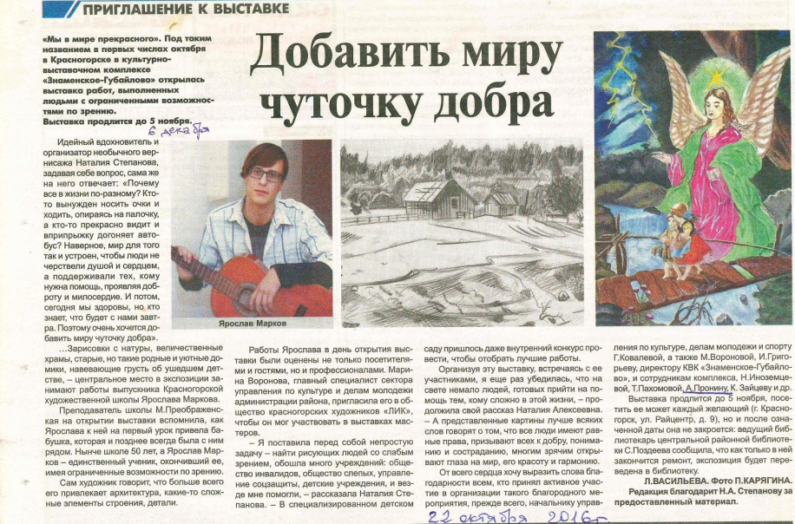
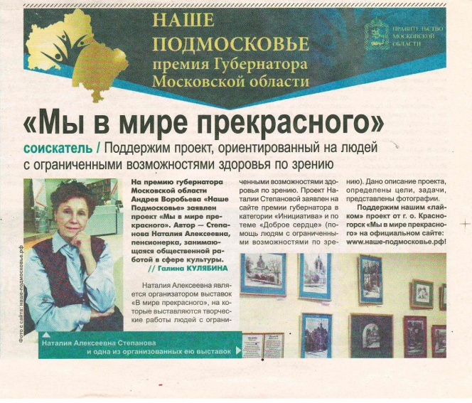
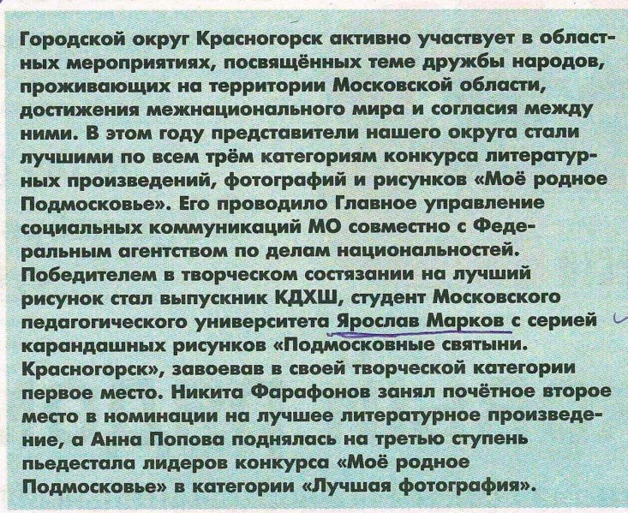
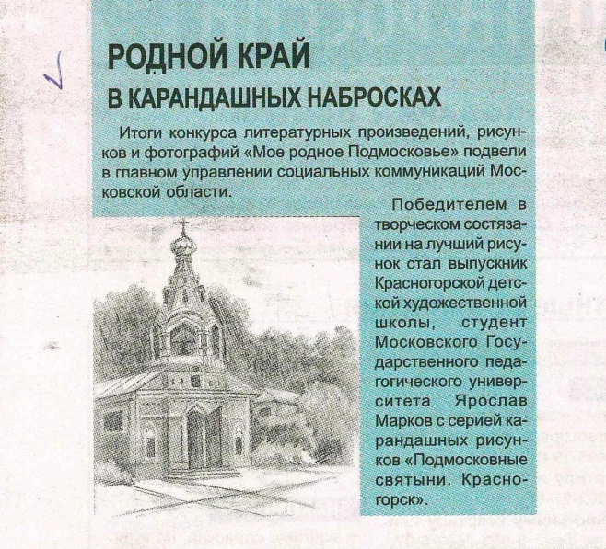

Slide 10
